Slide 1

RMarkdown
library(dplyr)
rladies_global %>%
filter(city == ‘Santiago')
TALLER INICIAL

Slide 2

Hola!
Soy Gaby Sandoval
Y hoy estoy aquí porque quiero que juntas aprendamos a usar Rmarkdown.

Slide 3

Markdown
Markdown
Lanzamiento 2004
John Gruber
Nació como herramienta de conversión de texto plano a HTML.
Tipo de formato compatible con muchas plataformas.

Slide 4
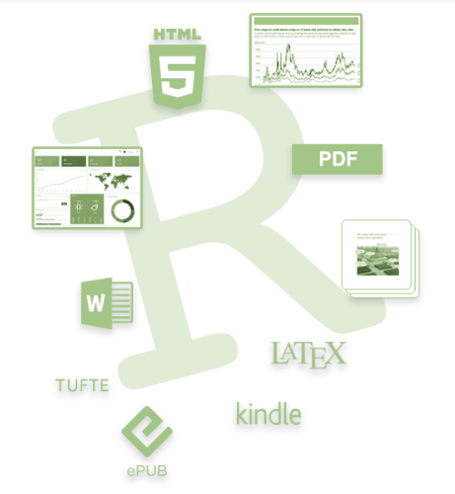
¿Qué es Markdown?
Texto
Código
Fórmulas
Gráficos
Presentaciones
Varios formatos de output
y muchas opciones más …

Slide 5
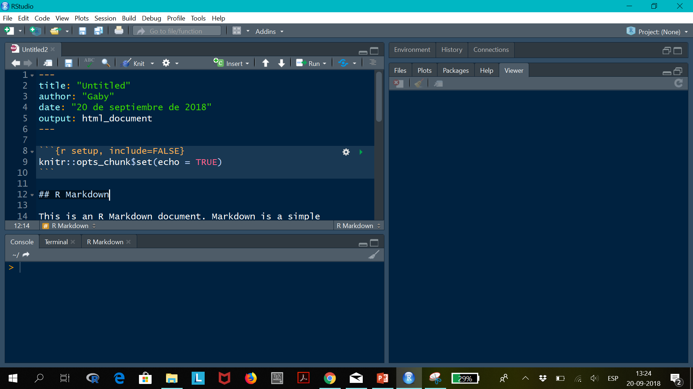

Inicio y configuraciones
File → New file → R Markdown

Slide 6
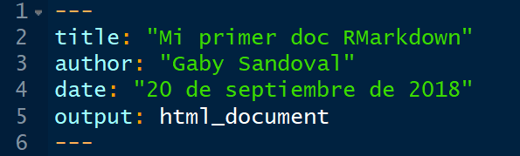
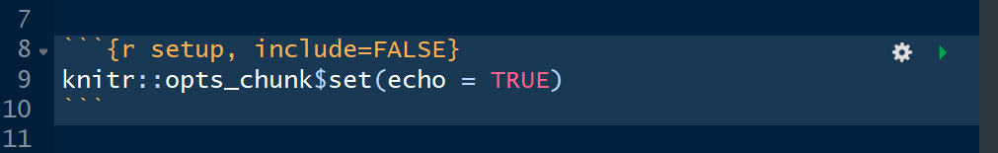
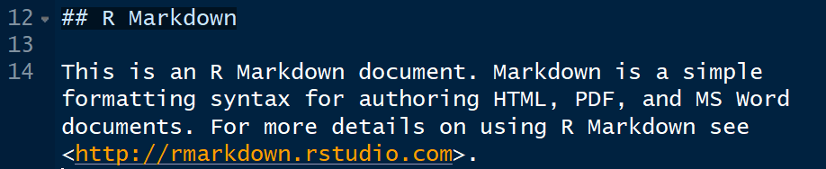
Inicio y configuraciones
Vamos por partes…
Aparece un documento con algunos ejemplos de muestra, podemos distinguir 3 estructuras básicas:
Encabezamiento y preámbulo
Chunks
Texto

Slide 7
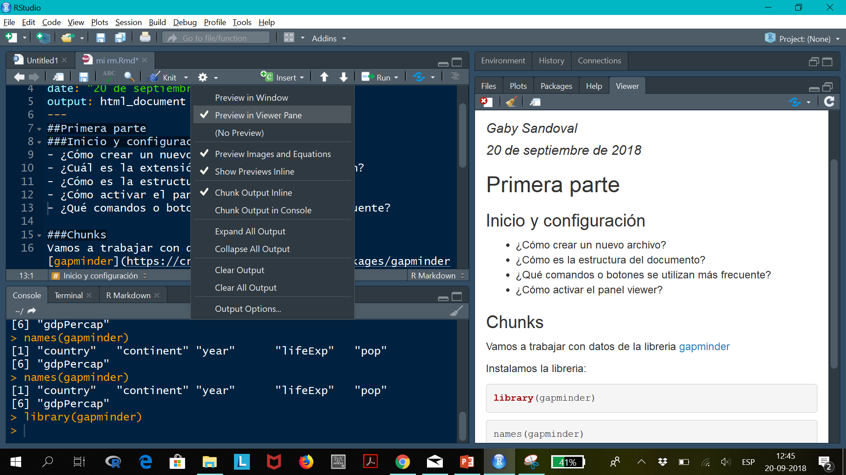
Inicio y configuraciones
Activar el panel Viewer
Podemos ver como se actualiza el documento sin abrir otra ventana

Slide 8


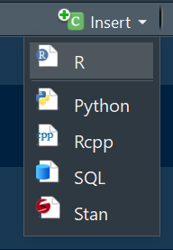
Inicio y configuraciones
Botones y comando útiles para iniciar
En Windows:
Renderizar
+ Ctrl + K
Chunk
Cmd + Option + I
Ctrl + alt + I
Nota: Al renderizar se ejecutan todos los chuncks

Slide 9
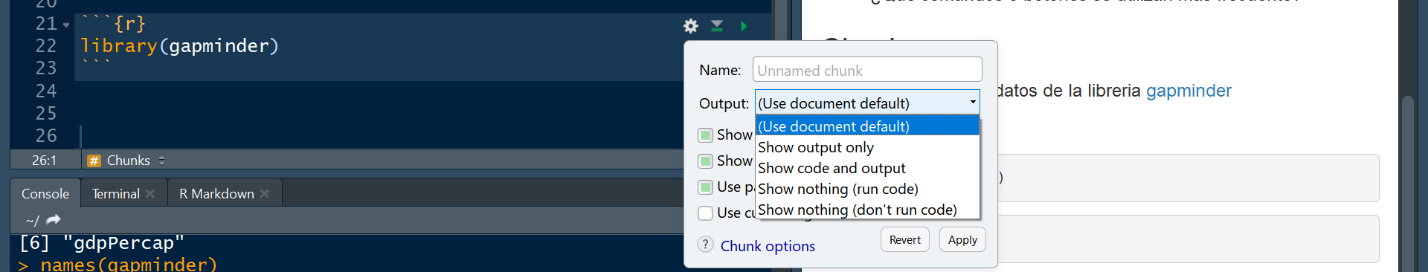
Chunks
Seleccionar las características del chunk, para una ejecutar y tener una vista previa del chunk presionamos
Aquí se pueden escribir las características del chunk {r…}

Slide 10
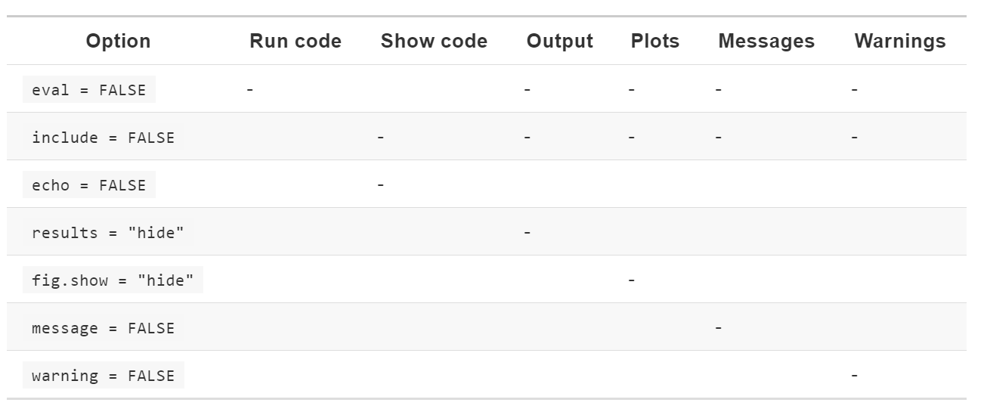
Chunks
Indica que tipo de output se elimina con cada opción:
Tomado de: http://r4ds.had.co.nz/r-markdown.html#code-chunks

Slide 11
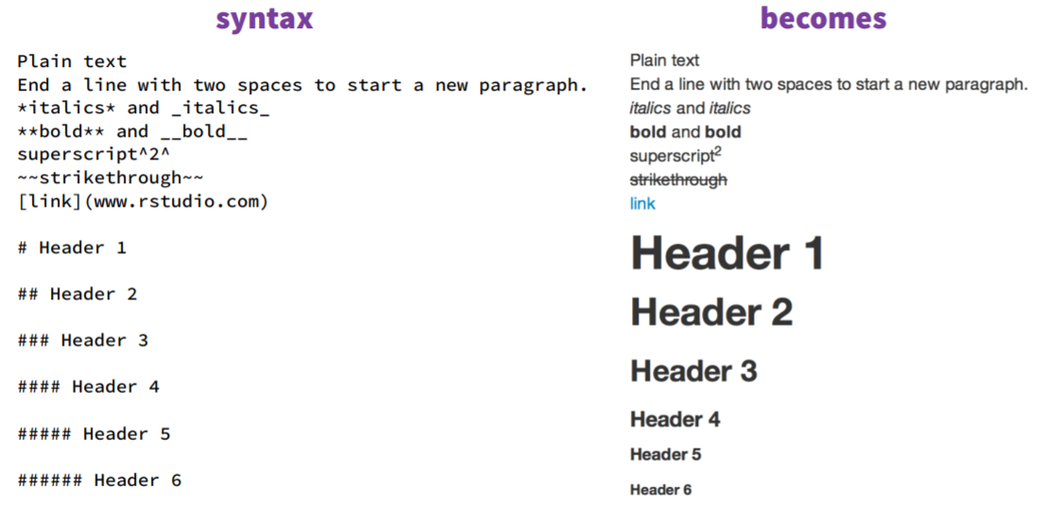
Formato de texto con Markdown
Tomado de: https://www.rstudio.com/wp-content/uploads/2015/02/rmarkdown-cheatsheet.pdf

Slide 12
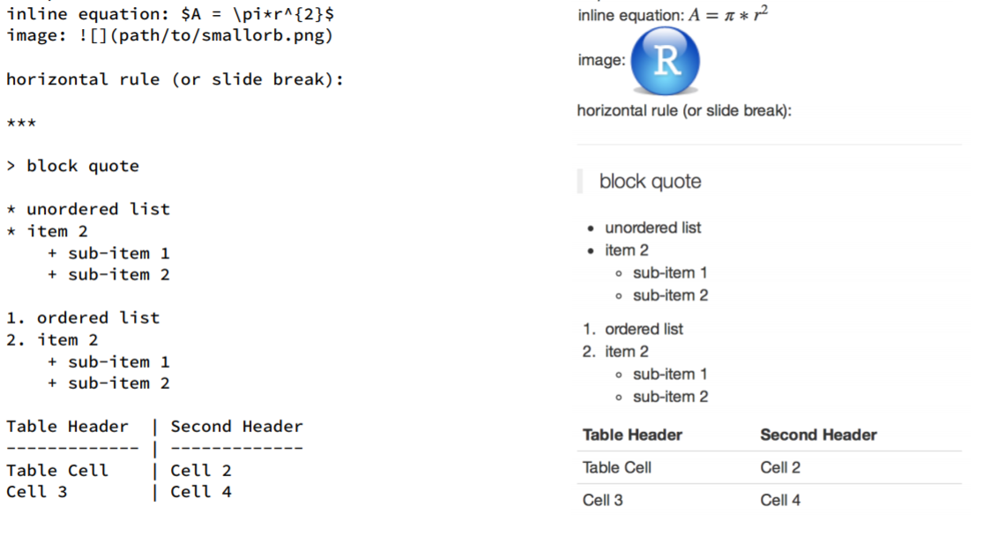
Formato de texto con Markdown
Tomado de: https://www.rstudio.com/wp-content/uploads/2015/02/rmarkdown-cheatsheet.pdf

Slide 13
Más referencias
www.rmarkdown.rstudio.com
R4ds → http://r4ds.had.co.nz/r-markdown.html
Rmarkdown cheatsheet → https://www.rstudio.com/wp-content/uploads/2015/02/rmarkdown-cheatsheet.pdf
Rmarkdown guía de referencia → https://www.rstudio.com/wp-content/uploads/2015/03/rmarkdown-reference.pdf
Comunicando resultados con R →
https://www.rstudio.com/resources/videos/comunicando-resultados-con-r/
https://github.com/rstudio/webinars/blob/master/59-comunicando-con-R/comunicando-R.pdf

Slide 14

Sabemos lo elemental… apliquémoslo y aprendamos más.

